Slide 1
Компьютерный практикум по математическому анализу в среде Matlab
Практическое занятие 3
http://serjmak.com/2students/matlabma/seminar3.ppt
Темы
Графики функций (2D, 3D), параметрически заданные кривые, анимированные графики.
Теория:
http://serjmak.com/2students/matlabma/1.%20Matlab7_Anufr.pdf
(стр. 112-162)

Slide 2
Matlab: краткая теория
Возможные функции для выполнения заданий:
plot(x,y) – график функций одной переменной в линейном масштабе
area(x,y) – то же, только с выделением площадей
comet(x,y) – то же, только с анимацией (шаг по х задаёт скорость анимации)
bar(x,y,1.0) – построение диаграмм одного вектора
pie(data, parts) – построение круговых диаграмм с выделением секторов
bar3 – bar в 3D
pie3 – pie в 3D
comet3 (x,y,z,0.5) – comet в 3D с длиной хвоста 0.5
hist(data,5) – получение массивов с информацией о распределении данных
rose(datarad) – построение угловых гистограмм в полярных координатах
loglog(x,y) – построение графиков функций в логарифмическом масштабе по обеим осям
semilogx(x,y) – то же, только логарифмический масштаб только по х
semilogy(x,y) – то же, только по у
title(‘название графика’)
xlabel(‘название данных по оси х’)
ylabel(‘название данных по оси y’)
legend(‘1 график’,’2 график’,’Location’,’northwest’) – легенда для 2 графиков

Slide 3
Matlab: краткая теория
Возможные функции для выполнения заданий:
mesh(x,y,z) – построение каркасной поверхности
[x,y]=meshgrid(-1:0.05:1) – нанесение трёхмерной сетки с одинаковым масштабом по осям в одинаковом диапазоне для х и у с одинаковым шагом
view(135,45) – задание угла обзора трёхмерного графика (в градусах): 135 – азимут (поворот вокруг вертикальной оси (z) в плоскости, параллельной полу (x0y)), 45 – угол возвышения (поворот в вертикальной плоскости (z0x), перпендикулярной полу (x0y))
команда hidden off/on – отображение скрытой части графика (прозрачность)
surf(x,y,z) – строит каркас и заливает каждую клетку определённым цветом, зависящим от значения функции в точках – углах сетки
команда shading flat убирает линии сетки-каркаса
команда shading interp отображает поверхность, плавно залитую цветом в зависимости от значений функции в углах сетки.
команда shading faceted возвращает линии сетки
команда colorbar дополняет график информацией о значениях функции по цвету.
surfc(x,y,z), meshc(x,y,z) – дополнение графика линиями уровня функции на плоскости xy

Slide 4
Matlab: краткая теория
Возможные функции для выполнения заданий:
contour3(x,y,z,step) – построение поверхности с помощью линий уровней с шагом step
colormap(‘default’) – установка цветовой палитры 3D графика
surfl(x,y,z,[Az,El]) – построение освещённой поверхности, где положение источника света задаётся через азимут Az и угол возвышения El (если не заданы, оба принимаются равными 45).

Slide 5
Matlab: задание
Постройте график функции одной переменной y(x)=tg(x²)*ctg(2x) на интервале [-1,1] с шагом 0.01, используя функцию plot. Сделайте так, чтобы была видна сетка.
Постройте график той же функции на интервале [0, 1.15] с шагом 0.001 по оси х с помощью команд area(x,y) и comet(x,y), отобразив при этом сетку. Приравняйте z=x и постройте comet3(x,y,z), поменяв перед этим азимут 3D окна на 5 и угол возвышения на 15.
Нарисуйте трёхмерную круговую диаграмму с отображением сетки и одинаковым масштабом по осям, показывающую 5%, 10%, 15%, 20% и 50%, при этом выделив 20% сектор. Поверните диаграмму так, чтобы было видно, что она трёхмерная.
Постройте на одних осях график f(x)=e^{-x}(sinx+0.1sin(100πx)) на отрезке [0,2], задав шаг для х сначала 0.01 (красным цветом), затем 1/99 (синим цветом).
Постройте 2 графика функций на одних осях, покрашенные разными цветами f(x)=ln(2x) и g(x)=ln(x)*cos(x) на отрезке х [0, 5] с шагом 0.01 в логарифмическом масштабе по обеим осям, потом – только по оси х (на других осях) и затем - по оси у (на третьих осях). Подпишите график (легенда слева вверху), оси.

Slide 6
Matlab: задание
Постройте диаграмму параметрически заданной функции x(t)=cos(t), y(t)=cos(t), t ϵ [-π,π] с шагом 0.1 с помощью функции bar(x,y,10).
Постройте каркасную поверхность f(x,y)=4*sin(2πx)*cos(1,5πy)*(1-y²)*x*(1-x) на прямоугольной области x ϵ [-3,3], y ϵ [-3,3] с шагом 0.05, разверните её и сделайте её прозрачной.
Для функции f(x,y)=exp(-1/x)*sin(y) на прямоугольной области x ϵ [-0.1, 0.05], y ϵ [-3,3] с шагом 0.02 постройте освещённую поверхность, используя одну из палитр и установив для источника света азимут в -80 градусов, а угол возвышения - в 75 градусов. Поверните график.
Для функции f(x,y)=sin(x)*cos(y) на прямоугольной области x ϵ [-3,3], y ϵ [-3,3] с шагом 0.1 постройте поверхность из линий уровня от -1 до 1 по оси z с шагом 0.05, разверните её на азимут 10 и угол возвышения 20, выведите цветовую шкалу. Ограничьте график по оси z от -1 до 1 с помощью функции zlim или axis.

Slide 7
Matlab: задание
Визуализируйте параметрически заданную функцию двух переменных f(x,y)=sin(v)+2cos(1.5u), x=cos(u)cos(v)+3cos(u)(1.5+0.5sin(1.5u)), y=sin(u)cos(v)+3sin(u)(1.5+0.5sin(1.5u)),
u ϵ [-2π,2π], v ϵ [-π,π] различными способами: каркасной поверхностью, залитой цветом каркасной поверхностью, промаркированными линиями уровня (самостоятельно выберите значения функции, отображаемые линиями уровня), освещённой поверхностью. Все графики постройте в одном окне, разделённом на 4 части, при этом поверните их под разными углами для наглядности (чтобы было видно, что графики трёхмерные). Скриншот того, что должно получиться, см. на следующем слайде.
Отправьте результат (один файл *.m) на почту Вашего ассистента.

Slide 8
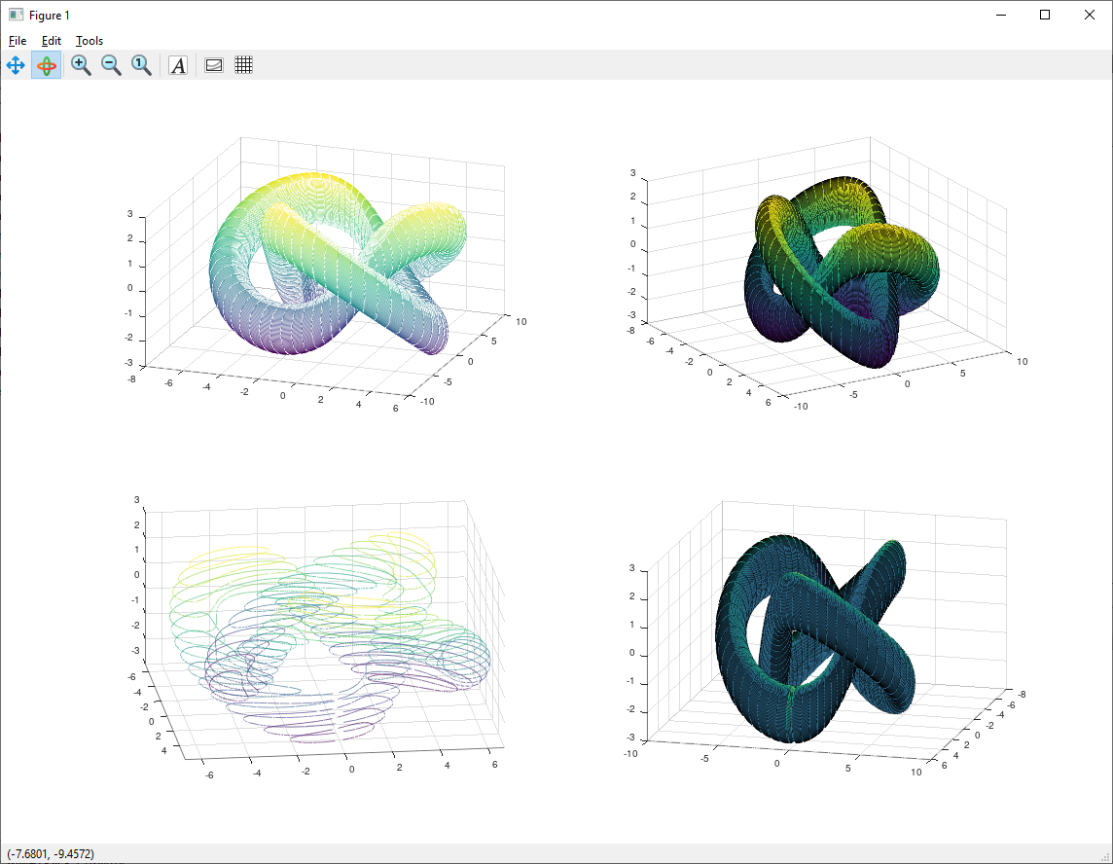
Matlab: задание

